Slide 1
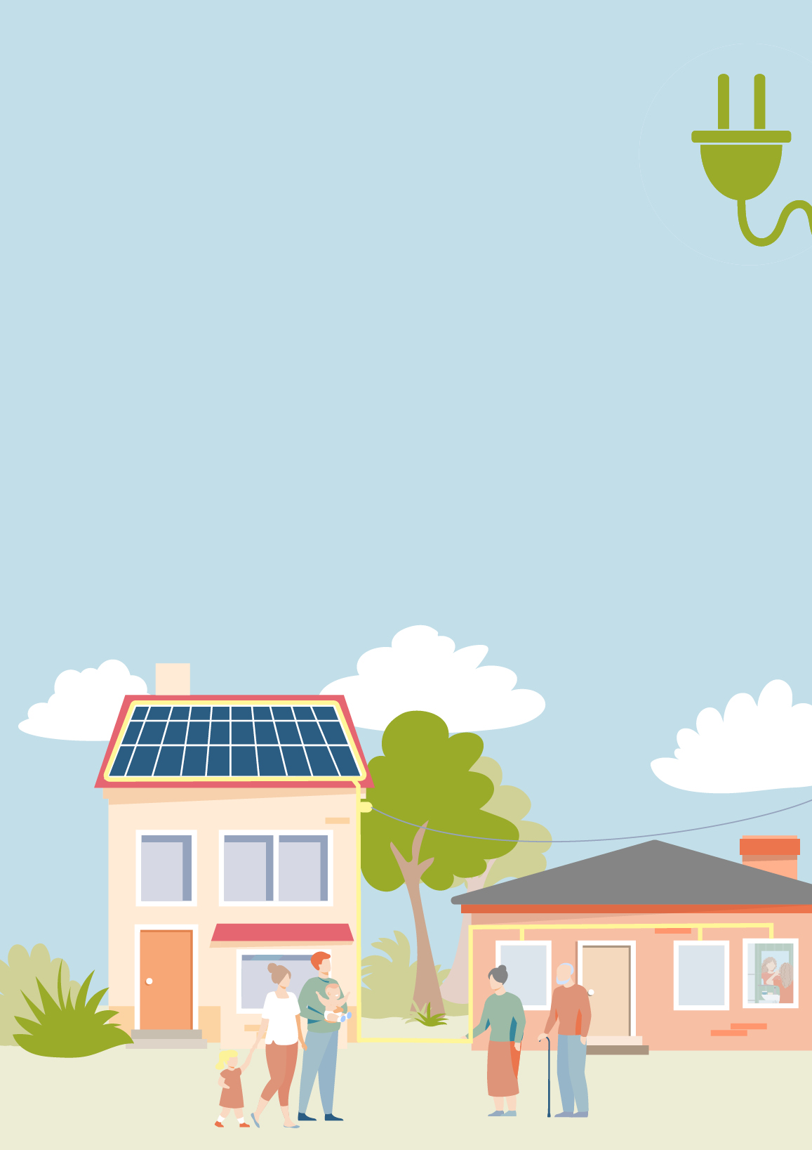
BUDI DIO PROMJENE!
NABAVI ELEKTRIČNU ENERGIJU OD SVOJIH SUGRAĐANA!
→ Kako možemo zaustaviti negativne klimatske promjene?
→ Kako možemo smanjiti troškove električne energije?
→ Kako naše susjedstvo može pozitivno utjecati na budućnost?
Mi smo ključ promjene i možemo omogućiti:
ekološki čistu i lokalno proizvedenu energiju
neovisnost o promjenama cijena energije na tržištu
otvaranje novih radnih mjesta i doprinos lokalnoj zajednici
povezivanje sa zajednicom u kojoj živite na novi način
Kako? →

Slide 2
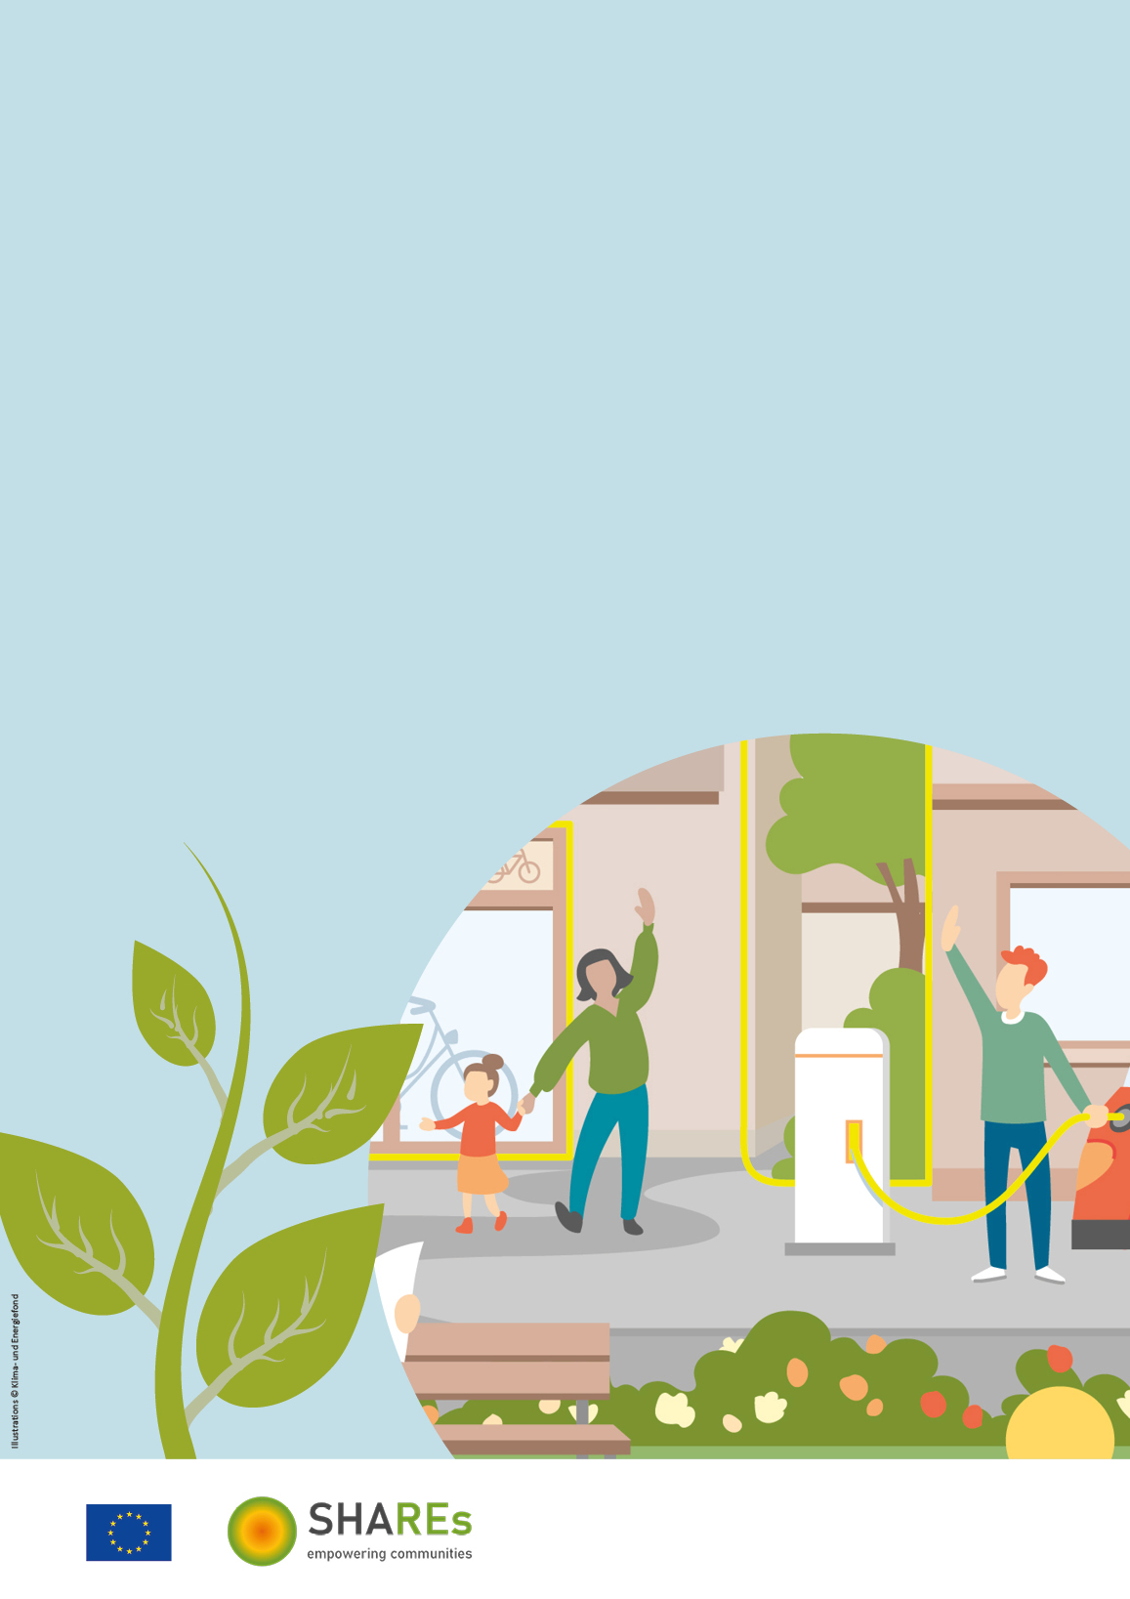
Energetske zajednice su odgovor koji smo svi tražili:
U energetskim zajednicama električna energija proizvodi se lokalno, dijeli se i koristi u susjedstvu
Javna tijela, tvrtke i građani ujedinjuju snage kako bi zajedno oblikovali energetsku budućnost lokalne zajednice
To je situacija u kojoj su svi dobitnici – vi, vaš susjed i okoliš!
U slučaju da ste zainteresirani...
Više informacija pronađite na
www.exampleenergycommunity.com
This material is part of a project that has received funding from the European Union's Horizon 2020 research and innovation programme under grant agreement No 101033722.
Illustrations by © Klima- und Energiefonds
This work © 2022 by Austrian Energy Agency is licensed under CC BY-NC-SA 4.0. To view a copy of this license, visit http://creativecommons.org/licenses/by-nc-sa/4.0/

